Slide 1
箱根駅伝を楽しむ
株式会社ラクス
大阪開発統括部 楽楽請求開発2課
初田 玲音

Slide 2
自己紹介

Slide 3

箱根駅伝
観たことある人！！！
私

Slide 4
箱根駅伝
楽しい人！！！
私

Slide 5
まぁそうよな
私

Slide 6
箱根駅伝
よく聞く声
選手が走ってるだけの映像を見て何が面白いの
正月何も見るものがないから見てるだけ
応援するチームがない
誰が走ってんの
長い
特に盛り上がるポイントがない
監督がうるさい

Slide 7
たしかにな
私

Slide 8

では
なぜ駅伝を楽しめるのか？
私

Slide 9
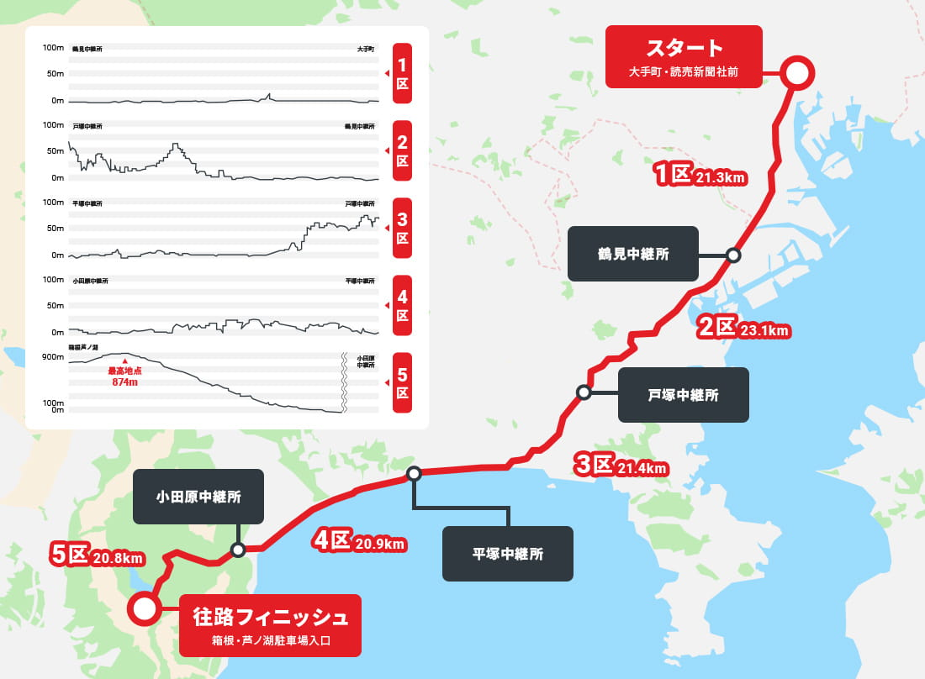
箱根駅伝
概要説明
正式には東京箱根間往復大学駅伝競走
2025年で101回！！！
毎年 1月2日と3日の2日間開催
競技内容
1~10区まで10人で襷を繋ぐ
1~5区(往路)
大手町 → 箱根 芦ノ湖
驚異の標高800m超え！！
片道100km超え！！
大体5時間

Slide 10

高校野球
は楽しめる

Slide 11
駅伝と野球
の違いってなんだ？
私

Slide 12
MSSCで自己分析(Motivation Scale for Sport Consumption)[1]
概要
スポーツ観戦の楽しさやモチベーションを分析する枠組み
尺度(日本語意訳) | 内容
代理達成感 | 応援するチームの勝利で達成感を得る
情報・知識 | ルールや選手，戦略など競技への理解
美的鑑賞 | 競技の芸術性，美しさ
ドラマ性やスリル | 試合展開のスリル
気分転換 | 日常生活のストレスから逃避
選手の外見的魅力 | 選手のセクシーさ？かっこよさ？
選手の身体能力 | 選手の運動能力の高さ
社会的交流 | 他のファンと語り合う．コミュニティ
[1] : Manual for theMotivation Scale for Sport Consumption(MSSC), Galen Trail, https://sportconsumerresearchconsultants.yolasite.com/resources/MSSC%20Manual%20-%202012.pdf

Slide 13
MSCCで比較
推測
スリルもあまりない
選手の身体能力は分からない
箱根駅伝
高校野球
尺度 | 主観点数(1~7)
代理達成感 | 1
情報・知識 | 1
美的鑑賞 | 1
ドラマ性やスリル | 2
気分転換 | 1
選手の外見的魅力 | 1
選手の身体能力 | 2
社会的交流 | 3
尺度 | 主観点数(1~7)
代理達成感 | 5
情報・知識 | 4
美的鑑賞 | 3
ドラマ性やスリル | 7
気分転換 | 3
選手の外見的魅力 | 6
選手の身体能力 | 5
社会的交流 | 5

Slide 14
MSCCで比較
推測
スリルもあまりない
選手の身体能力は分からない
箱根駅伝
地元の
高校
高校野球
尺度 | 主観点数(1~7)
代理達成感 | 1
情報・知識 | 1
美的鑑賞 | 1
ドラマ性やスリル | 2
気分転換 | 1
選手の外見的魅力 | 1
選手の身体能力 | 2
社会的交流 | 3
尺度 | 主観点数(1~7)
代理達成感 | 5
情報・知識 | 4
美的鑑賞 | 3
ドラマ性やスリル | 7
気分転換 | 3
選手の外見的魅力 | 6
選手の身体能力 | 5
社会的交流 | 5
ルールは
知ってる
ホームラン・
サヨナラ
足が速い

Slide 15
MSCCで比較
推測
スリルもあまりない
選手の身体能力は分からない
箱根駅伝
高校野球
尺度 | 主観点数(1~7)
代理達成感 | 1
情報・知識 | 1
美的鑑賞 | 1
ドラマ性やスリル | 2
気分転換 | 1
選手の外見的魅力 | 1
選手の身体能力 | 2
社会的交流 | 1
尺度 | 主観点数(1~7)
代理達成感 | 5
情報・知識 | 4
美的鑑賞 | 3
ドラマ性やスリル | 7
気分転換 | 3
選手の外見的魅力 | 6
選手の身体能力 | 5
社会的交流 | 5
誰？
どこが出てる
何が面白い
どうすごい
誰も見てない

Slide 16
結局知識が必要
私

Slide 17
陸上長距離の
速さって…?
私

Slide 18
選手のスピード
タイムで考える
箱根駅伝は1区間 20km を 1時間で走る
逆に考えると60分で20km走る
1km を 3分
1km を 180秒
100m を 18 秒
50m を 9秒
10000m の日本記録 : 27分9秒
1km -> 3分なら 30分..?
1km を 2分 43秒
100m を 16.3 秒
※5000m の日本記録は
100m を 15.7 秒です

Slide 19
選手のスピード
世界との差で見る(男子)
距離 | 日本記録 | 1kmあたり | 100mあたり
5000m | 13:08 | 2m37s | 15.76s
10000m | 27:09 | 2m42s | 16.29s
ハーフ | 1:00:00 | 2m50s | 17.06s
マラソン | 2:04:56 | 2m57s | 17.77s
距離 | 世界記録 | 1kmあたり | 100mあたり
5000m | 12:35 | 2m31s | 15.10s
10000m | 26:11 | 2m37s | 15.71s
ハーフ | 57:30 | 2m43s | 16.35s
マラソン | 2:00:35 | 2m51s | 17.15s
日本記録×2
でも届かない

Slide 20
タイムを知れば
凄さが客観的に分かる
各選手の持ちタイムの凄さを理解
そのタイムの背景を考えられる
どのようなレース展開で出たのか
タイムの出やすいレースかによって強さを測る
強さ >> 速さ と知る
速い選手よりも，強い選手
一人でもハイペースで押せる(盤面をひっくり返せる)
あらゆる状況で常に良い結果を残す

Slide 21
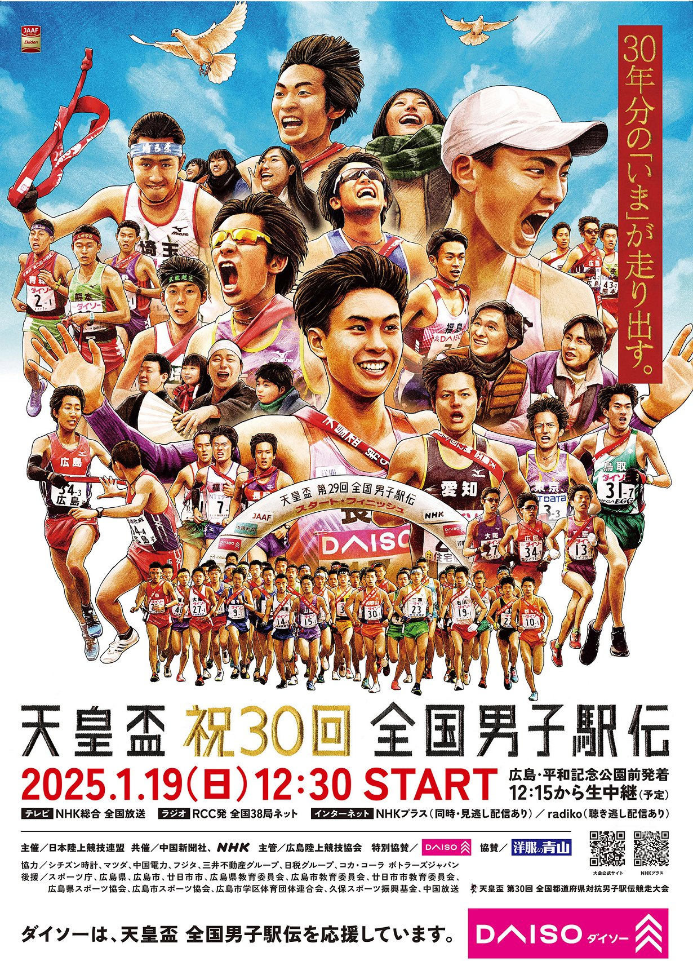
どこから好きになればいい？
鍵は社会的要因
高校野球は出身都道府県が必ず出場
応援できるチームがあれば参戦しやすい
箱根駅伝に出場する大学は全て関東の大学で感情移入しにくい
社会的要因を満たす駅伝
都道府県駅伝
各都道府県の中学生~社会人までの代表が出場
毎年1月
今年はもう終わりました…
全国高校駅伝
各都道府県で最も強い高校が集結
毎年12月

Slide 22
1年間のスケジュール
ファン1年目の場合
1
2
3
4
箱根駅伝
5
6
7
8
9
10
11
12
出雲駅伝
全日本大学駅伝

Slide 23
1年間のスケジュール
私の場合(一部のみ)
1
2
3
4
箱根駅伝
ニューイヤー駅伝
都道府県駅伝
大阪国際女子マラソン
別府大分毎日マラソン
丸亀国際ハーフマラソン
実業団ハーフマラソン
大阪マラソン
東京マラソン
名古屋ウィメンズマラソン
金栗記念
日本選手権10000m
兵庫リレーカーニバル
織田記念
5
6
7
8
GGN
GGP
木南記念
ホクレンDC
函館マラソン
ホクレンDC
関東インカレ
北海道マラソン
9
10
11
12
出雲駅伝
全日本大学駅伝
全カレ
ヨギボー
東京世界陸上
全日本実業団
東京レガシーハーフ
クイーンズ駅伝
福岡国際マラソン
防府読売マラソン
全国高校駅伝
富士山女子駅伝

Slide 24
1年間のスケジュール
逆に暇がない
私の場合(一部のみ)
1
2
3
4
箱根駅伝
ニューイヤー駅伝
都道府県駅伝
大阪国際女子マラソン
別府大分毎日マラソン
丸亀国際ハーフマラソン
実業団ハーフマラソン
大阪マラソン
東京マラソン
名古屋ウィメンズマラソン
金栗記念
日本選手権10000m
兵庫リレーカーニバル
織田記念
5
6
7
8
GGN
GGP
木南記念
ホクレンDC
函館マラソン
ホクレンDC
関東インカレ
北海道マラソン
9
10
11
12
出雲駅伝
全日本大学駅伝
全カレ
ヨギボー
東京世界陸上
全日本実業団
東京レガシーハーフ
クイーンズ駅伝
福岡国際マラソン
防府読売マラソン
全国高校駅伝
富士山女子駅伝
+記録会
+記録会
+記録会
+記録会
+記録会
+記録会
+記録会
+記録会
+記録会
+記録会
+記録会
+記録会

Slide 25
せっかくなら
箱根駅伝
楽しんでほしい！
私

